Slide 1
Seminar:
Automatska rasvjeta
SVEUČILIŠTE U ZAGREBU
PRIRODNOSLOVNO-MATEMATIČKI FAKULTET
Autor: Petar Čus
Voditelj kolegija: doc. dr. sc. Dalibor Paar
Kolegij: Uporaba računala u nastavi

Slide 2
Potreban pribor:
1x BBC micro:bit
1x Kitronik Inventor’s Kit za BBC micro:bit
1x Edge Connector Breakout Bord za BBC
1x Perspex Mounting Plate
1x Miniature LDR (Light Dependent Resistor)
2x otpornik10 kΩ
5x M/F Jumper Wires
1x LED dioda

Slide 3
Potrebne vještine / što se može naučiti
Upoznavanje s Micro:bit računalom i njegovim mogućnostima
Princip rada fotootpornika (jače svijetlo, manji otpor)
Princip rada LED diode
Programiranje u Pythonu (beskonačna petlja, odlučivanje)
Rad s izlazima (0 i 1) i ulazima
Jednostavni strujni krugovi

Slide 4
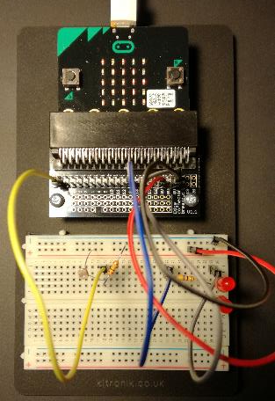
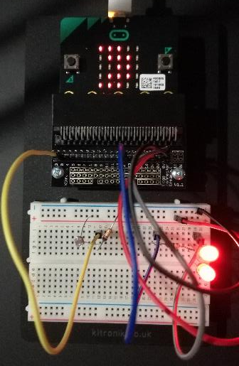
Primjer rada

Slide 5
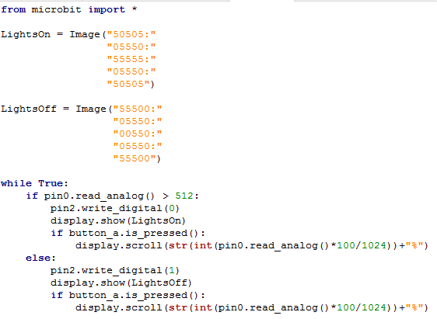

Slide 6
Potencijalna primjena
Automatsko paljenje svijetla kad padne mrak i gašenje kada je dan
Očitavanje razine osvjetljenja ne nekom trenutku
Dodatna proširenja (dati učeniku za samostalan rad):
Spajanje na senzor pokreta – jednostavna automatska rasvjeta u kući ili kućni alarm

Slide 7
Korištena literatura
Inventor’s Kit pokus 2: Using an LDR and analog inputs.
https://www.kitronik.co.uk/blog/experiment-2-using-an-ldr-analog-inputs/
BBC micro:bit MicroPython – web dokumentacija
https://microbit-micropython.readthedocs.io/en/latest/

Slide 8
hvala na pažnji! ☺

